Slide 1
NOTARY QUEUE

Slide 2

ПЛАН
01
02
03
04
05
06
ПРО ПРОЕКТ
ЦЕЛИ
ИНТЕРФЕЙС
Подробное описание проекта.
Цели создания этого проекта.
Способ взаимодействия с приложением.
РЕАЛИЗАЦИЯ
UML ДИАГРАММЫ
КОМАНДА
Использованные технологии.
Отношения объектов.
Наша команда.

Slide 3
01
ПРО ПРОЕКТ
Подробное описание проекта

Slide 4
NOTARY QUEUE
Десктопное приложние, предназначенное для создания локальной, электронной очереди. В систему электронной очереди будут входить корпоративные компьютеры сотрудников нотариального учреждения и монитор, на котором будет отображаться электронная очередь.

Slide 5
02
ЦЕЛИ
Цели создания этого проекта.

Slide 6




ЦЕЛИ
Создать благоприятные условия для клиентов.
Предотвратить недовольствия клиентов по поводу нарушения очереди.
Облегчить работу сотрудникам нотариального учреждения.
Предотвратить коррупцию в связи с нарушением очерди из-за взяток.
Сделать систему очереди прозрачной и систематической.
Реализовать работу в локальной сети без доступа в Интернет.

Slide 7
03
ИНТЕРФЕЙС
Способ взаимодействия с приложением.

Slide 8
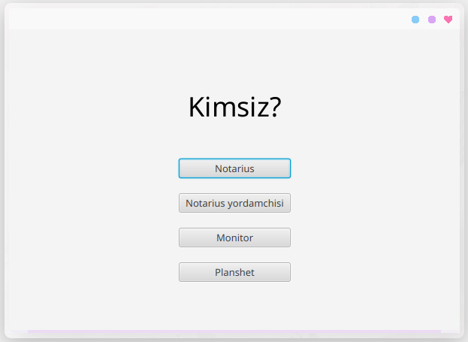
ГЛАВНОЕ МЕНЮ

Slide 9
ПОМОЩНИКИ НОТАРИУСА
Помощникам нотариуса будет предоставлен доступ к таким операциям, как:
  (C) добавить клиента в электронную очередь
  (R) читать информацию о клиенте
  (U) изменить состояние готовности документов клиента (всего существует 3 состояния: ожидается, выполняется и готово)
  (D) удалить клиента из электронной очереди

Slide 10
ДОБАВЛЕНИЕ КЛИЕНТА
При добавлении клиента, пользователю десктопного приложения, а именно помощнику нотариуса, нужно будет ввести такие данные о клиенте, как:
  имя и фамилия клиента
  тип услуги

Slide 11
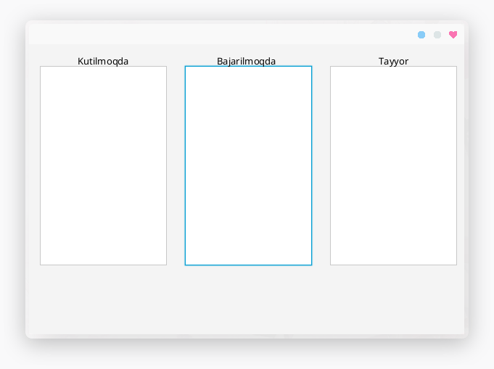
МЕНЮ ПОМОЩНИКА

Slide 12
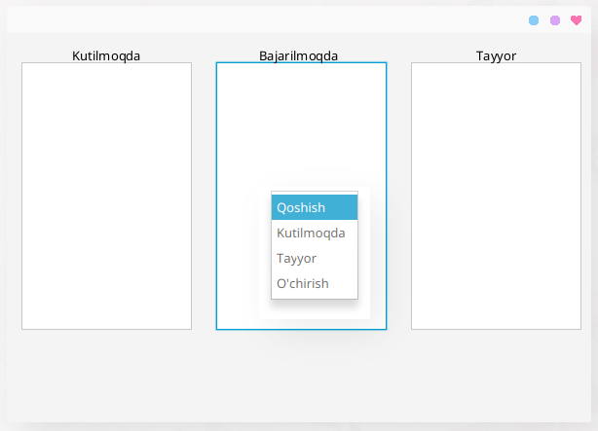
ВСПЛЫВАЮЩЕЕ МЕНЮ

Slide 13
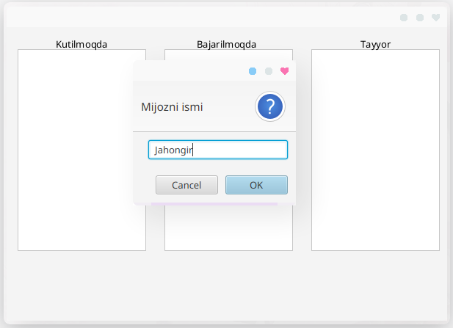
ВВОД ИМЕНИ КЛИЕНТА

Slide 14
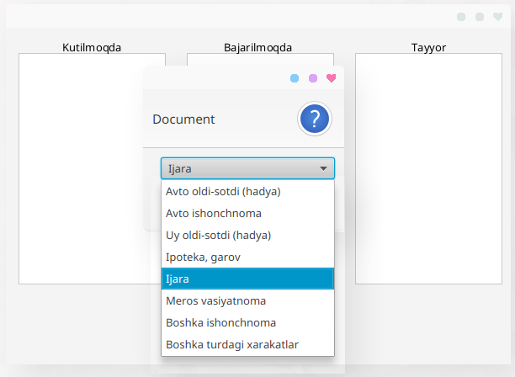
ВЫБОР ТИПА УСЛУГИ

Slide 15
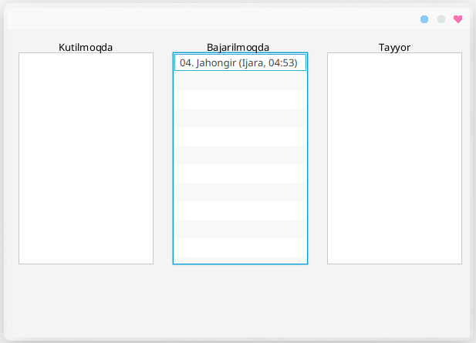
РЕЗУЛЬТАТ ДОБАВЛЕНИЯ

Slide 16
УДАЛЕНИЕ КЛИЕНТА
При удалении клиента, информация о клиенте будет всё ещё сохранена до окончании сессии, чтобы существовала возможность восстановить утерянную информацию, если окажется, что помощник удалил информацию о клиенте случайно.

Slide 17
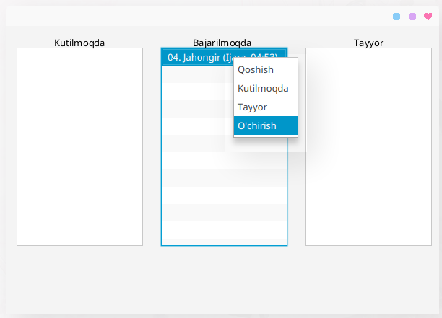
ВСПЛЫВАЮЩЕЕ МЕНЮ

Slide 18
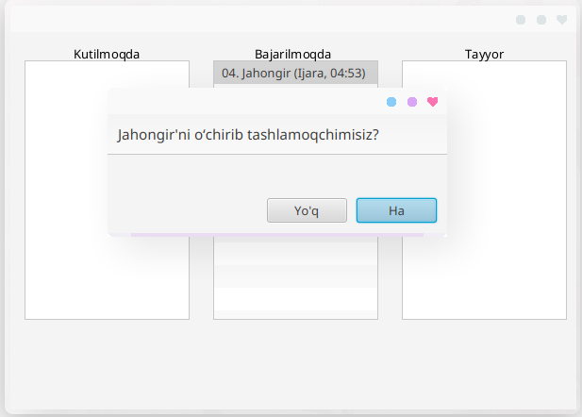
ПОДТВЕРЖДЕНИЕ УДАЛЕНИЯ

Slide 19
РЕЗУЛЬТАТ УДАЛЕНИЯ

Slide 20
НОТАРИУС
Нотариус будет иметь такие возможности, как:
  пригласить для дальнейшего собеседования клиента, у которого готовы документы (приглашение будет отображаться на мониторе)

Slide 21
ПРИГЛАШЕНИЕ КЛИЕНТА
Для организации потоковой очереди нотариус будет иметь возможность приглашать каждого клиента по отдельности, у которых документы готовы, для дальнейшего собеседования, которое будет отображаться на мониторе.

Slide 22
МОНИТОР
Задачи монитора:
  отображать электронную очередь, в котором есть 3 секции: клиенты с ожидаемыми, выполняющимися и готовыми документами (в целях конфиденциальности информация про тип услуги будет скрыта)
  отображать приглашение от нотариуса для дальнейшего собеседования

Slide 23
ОТОБРАЖЕНИЕ ИНФОРМАЦИИ
Для того, чтобы отображать электронную очередь на мониторе не требуется отдельный специалист, так как эта задача автоматизирована. Всё, что нужно будет, это просто открыть меню монитора на мониторе, и оставить монитор нетронутым.

Slide 24
04
РЕАЛИЗАЦИЯ
Использованные технологии.

Slide 25
ТЕХНОЛОГИИ
Java (OpenJDK)
JavaFX
Jackson
Maven

Slide 26
JAVA
Причином выбора Java стали эти возможности:
  автоматическое управление памятью
  расширенные возможности обработки исключительных ситуаций
  богатый набор средств фильтрации ввода-вывода
  наличие простых средств создания сетевых приложений
  встроенные в язык средства создания многопоточных приложений
  поддержка дженериков

Slide 27
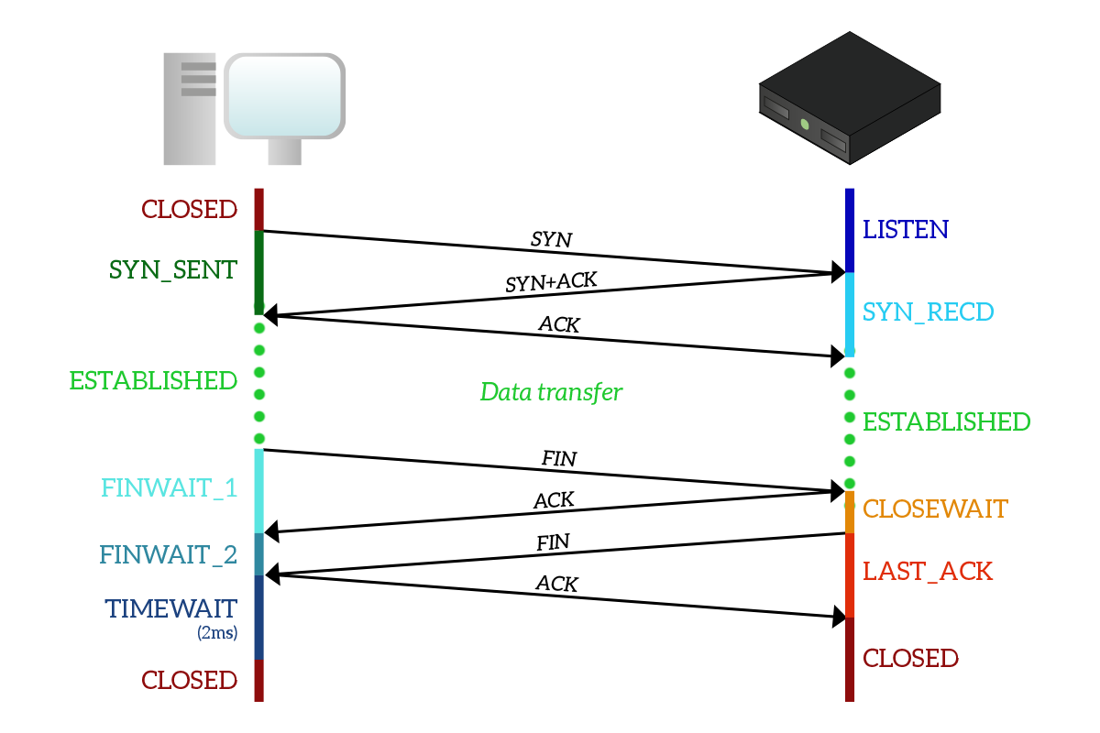
TCP

Slide 28
ЛОКАЛЬНОСТЬ
Одним из требований к проекту было то, что потенциальные пользователи приложения не будут иметь доступ в интернет, так что все операции, которые производятся в приложении, не сохраняются ни в каком либо удалённом базе данных, по типу PostgreSQL, MongoDB и т.д.

Slide 29
05
UML
Отношения объектов.

Slide 30
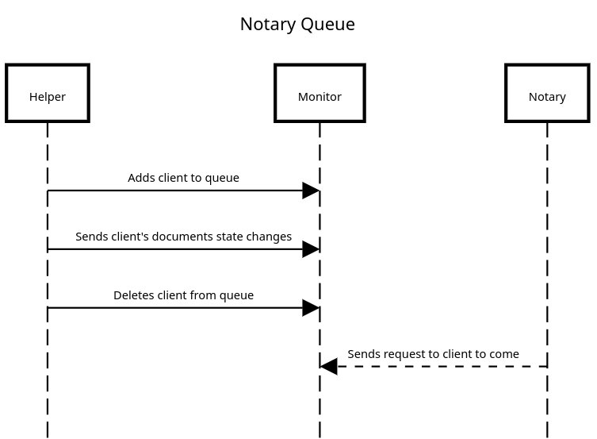
SEQUENCE DIAGRAM

Slide 31
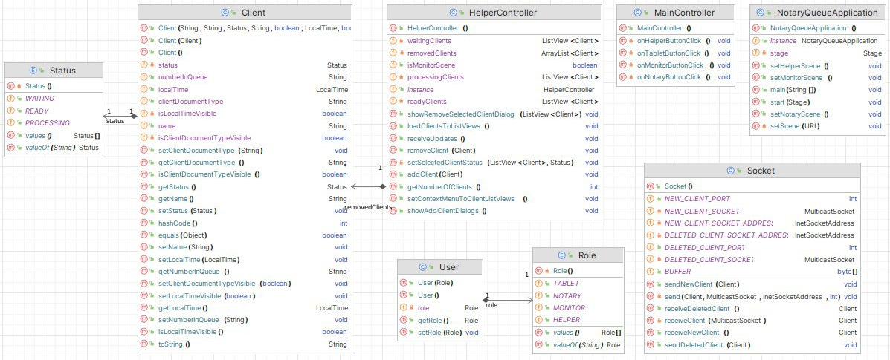
CLASS DIAGRAM

Slide 32
06
КОМАНДА
Наша команда.

Slide 33
КОМАНДА
АБДУЛЛАЕВ АБДУЛЛА
ЭРКИНБОЕВ МАВЛОНБЕК
Студент 943-20 группы, 3-ий курс.
Студент 943-20 группы, 3-ий курс.

Slide 34
СПАСИБО ЗА ВНИМАНИЕ!

